Slide 1


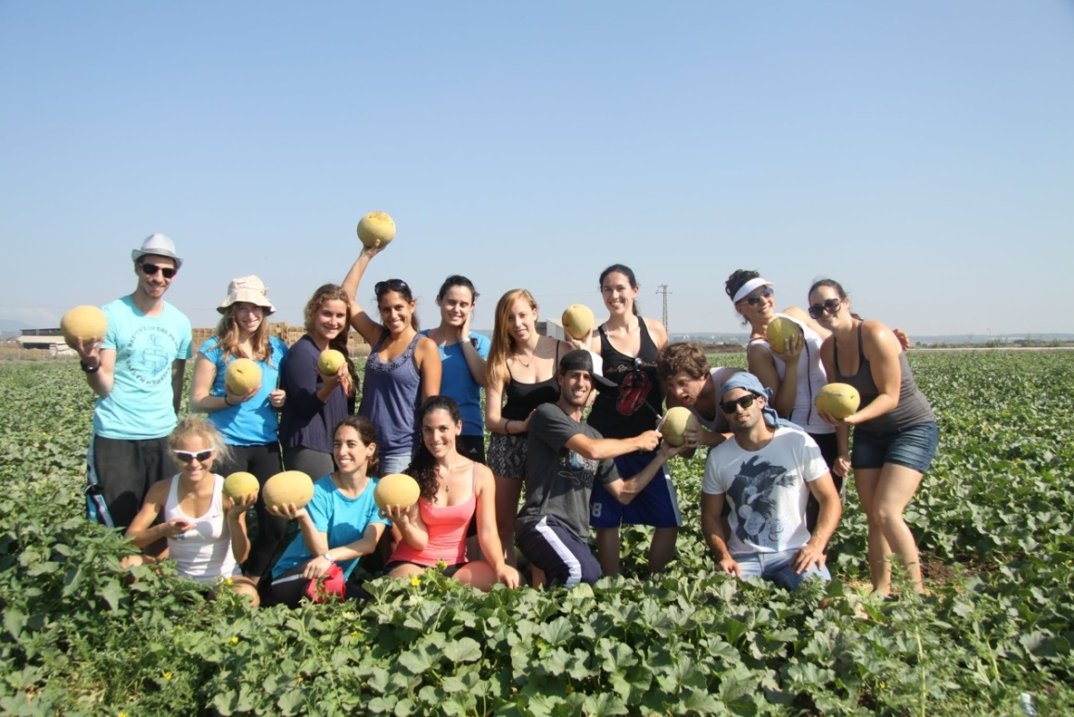
הרציונל: שילוב בין תרומה לקהילה ופיתוח מנהיגות באמצעות פעילות אתגרית לסיכום שנת הלימודים.
סיכום יום גיבוש תוכנית רג"ב- ראש גדול בהוראה

Slide 2

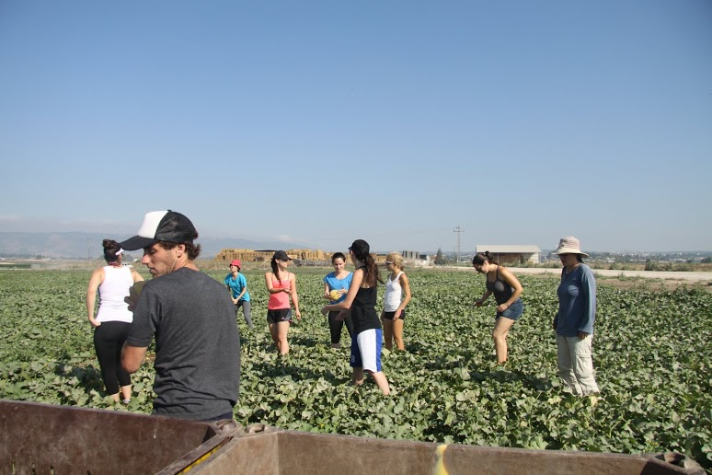
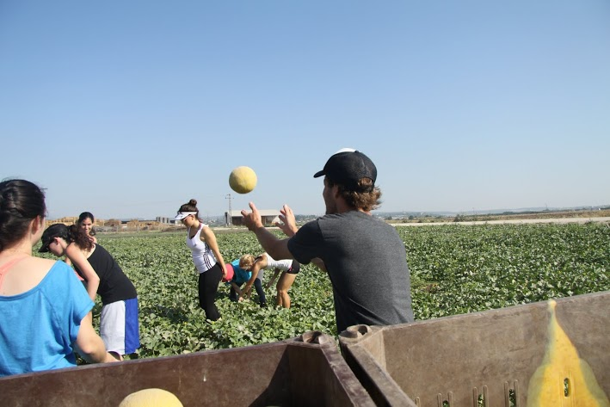
השכמנו קום ולאחר התארגנות והתכנסות ברחבת האתלטיקה שבווינגיט, התחלנו בנסיעתנו לנהלל לפעילות תרומה בארגון "לקט ישראל". הארגון הוקם במטרה לתת מענה לאוכלוסיות חלשות על ידי הצלת עודפי מזון, כאשר במסגרת פעילות הארגון נאספים מדי יום ולילה מאות ארוחות, עשרות טון של פירות וירקות ואלפי מוצרים טריים.
את עודפי המזון אוספים מתנדבי הארגון; ירקות ופירות נאספים בלקט משדות חקלאיים ובתי אריזה. מוצרי חלב קצרי מועד וארוחות מבושלות מקפיטריות, חברות קייטרינג, בסיסי צבא, מאפיות וכד' מועברים אף הם לכ-250 עמותות ומסגרות המסייעות לנזקקים בכל רחבי הארץ.

Slide 3

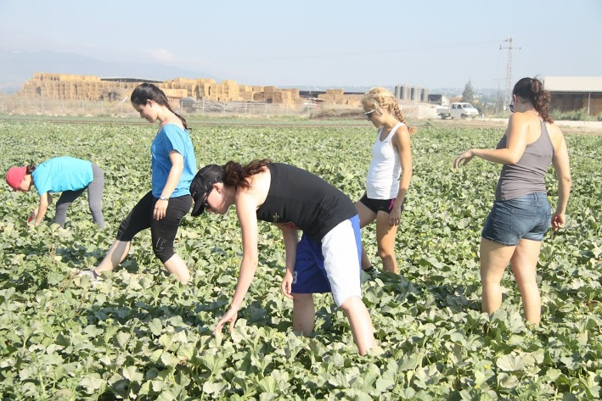
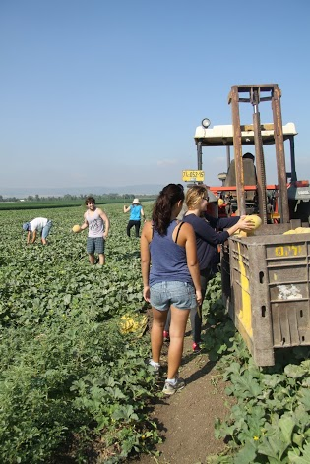
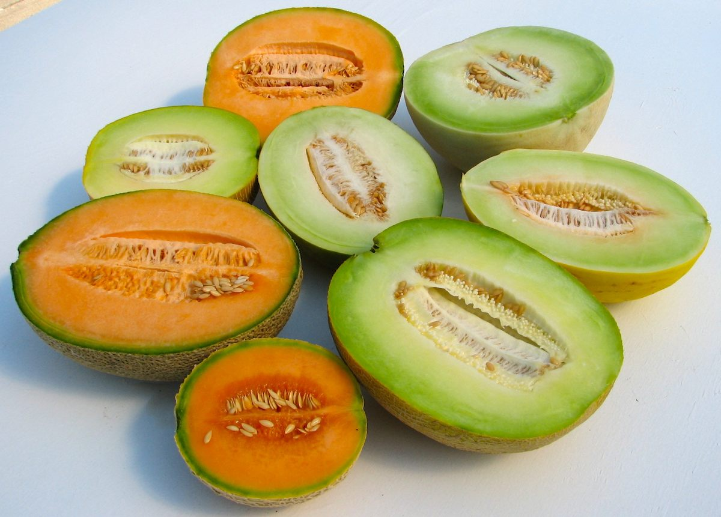
לאחר מס' שעות של קטיף נמרץ של מלונים, ועבודה משותפת של חברי הקבוצה, הצלחנו למלא 7 "דולבים".

Slide 4

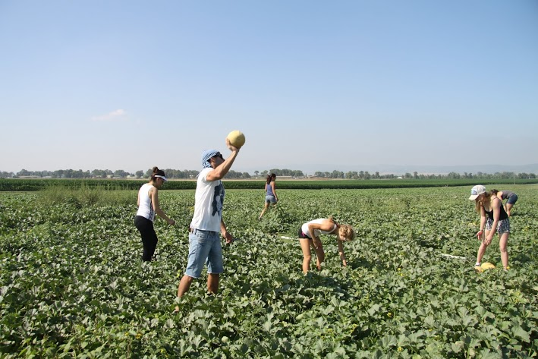
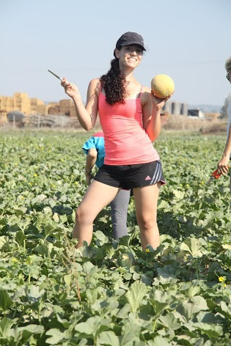
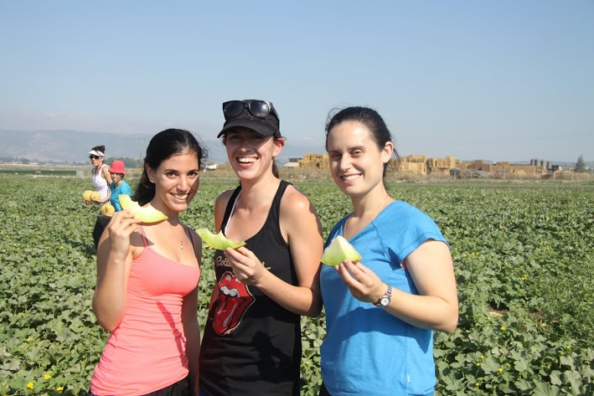
דולב הינו ארגז פלסטיק גדול שבו אוספים את התוצרת החקלאית. כשהמשקל הכולל של הקטיף שאספנו הגיע לכ-3 טון. כל משפחה אמורה לקבל 3 ק"ג של קטיף – בסביבות 1-2 מלונים, הצלחנו לחשב כי שימחנו כ- 900 משפחות וכ- 2000 ילדים.

Slide 5

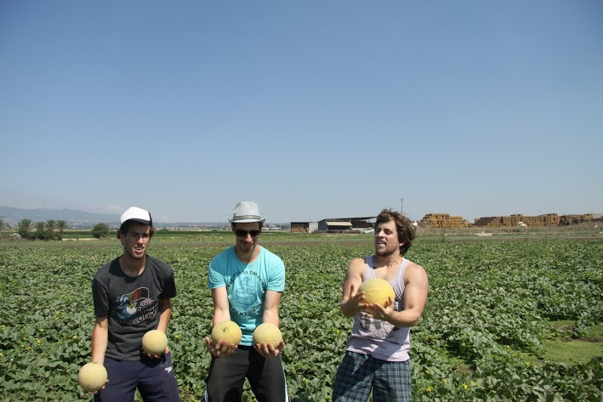

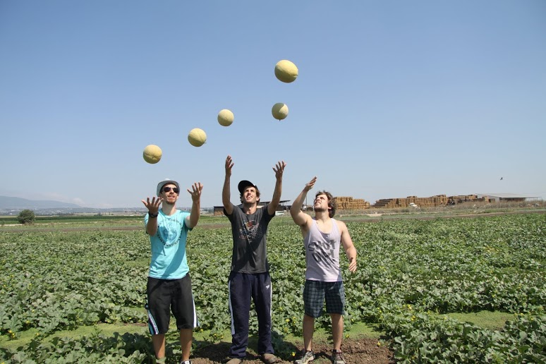
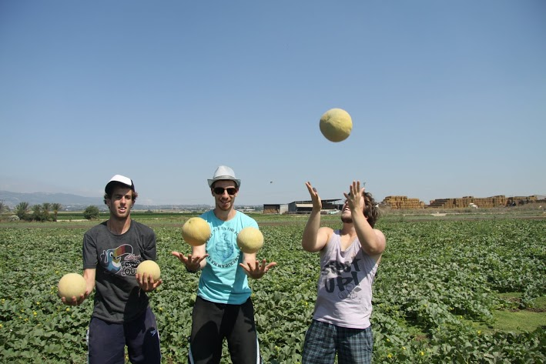

Slide 6

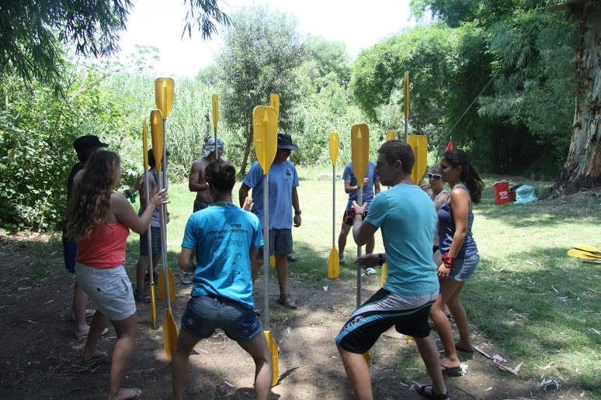
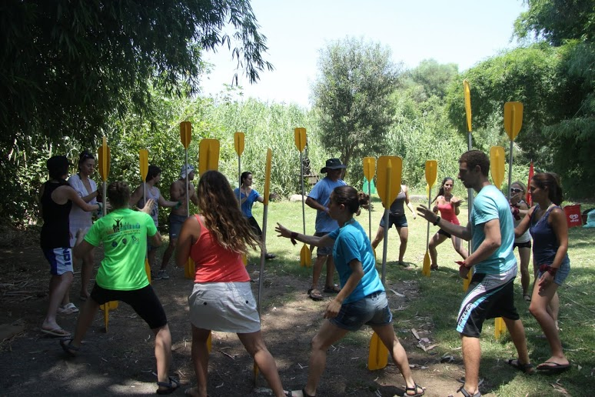
מנהלל המשכנו בנסיעה צפונה עד לפארק הירדן ולאחר ארוחת בוקר קלה עברנו תדריך קצר על שייט נכון בנהר על מנת ללמוד נהלי בטיחות ומניעת פציעות– כך שאם בעתיד נרצה לבצע שייט כזה לתלמידנו, נוכל להיות ערוכים ומוכנים להגדרת נהלי בטיחות ברורים.
לאחר מכן, התחלנו במשימות outdoor בין שתי קבוצות- אדומים וירוקים, כאשר בהתחלה התחרינו ביבשה ולאחר מכן עברנו לתחרויות במים!
במהלך המשימות גילינו יצירתיות, שיתוף פעולה ומנהיגות על מנת לנצח במשימות כל אלה תוך שימת דגש על משחק הוגן ומוסרי.

Slide 7

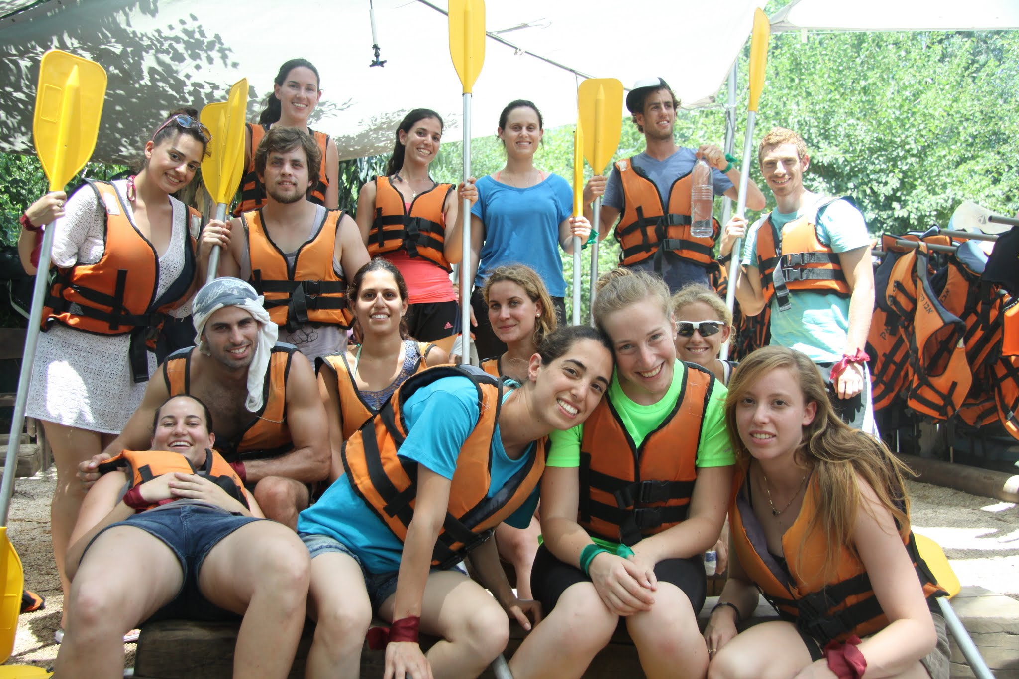
לאחר מספר תחרויות בהם הגענו לשוויון בין הקבוצות ושייט נמרץ לאורך הנהר, החלטנו להוריד את הקצב ולשחות להנאתנו במים הצוננים. במהלך השחייה וההרגעות בנהר הכרנו אחד את השני לעומק והצלחנו לשחרר לחצים מהשנה החולפת ולצבור כוחות לתקופת המבחנים ההולכת וקרבה.

Slide 8

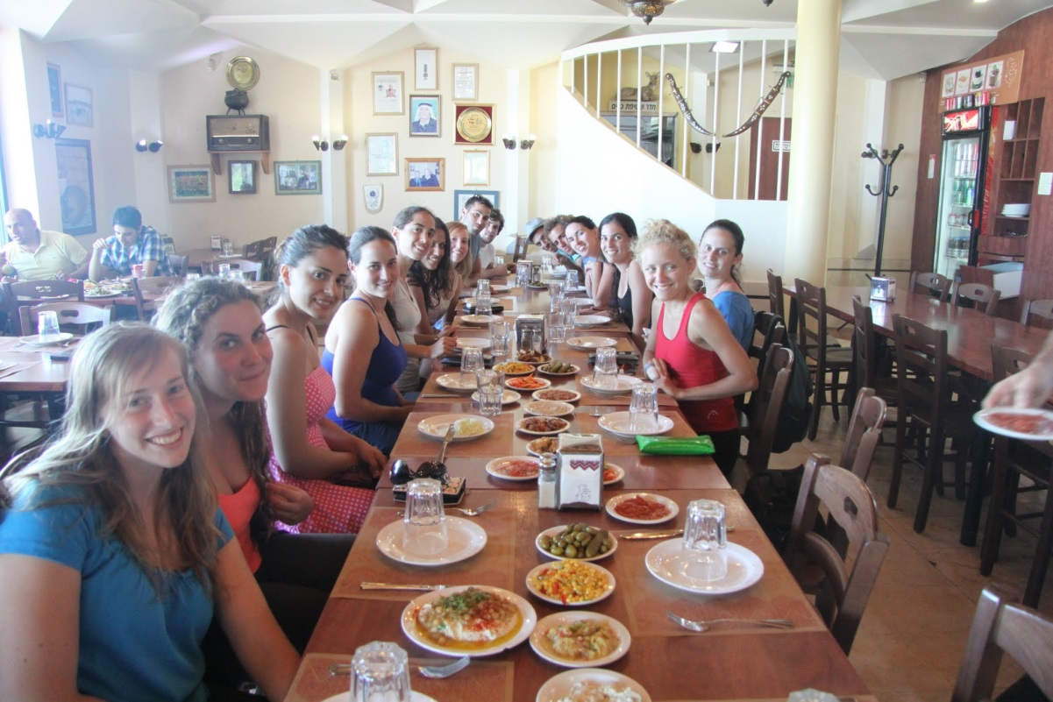
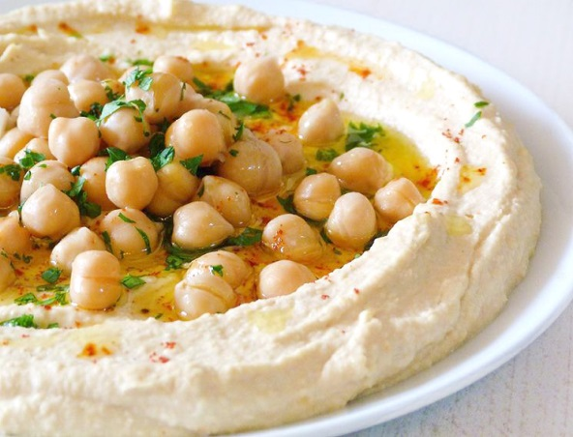
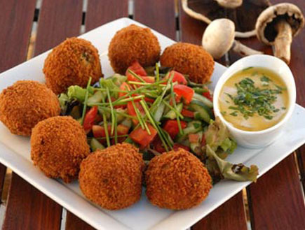
לאחר התארגנות קלה, הודינו לצוות פארק הירדן והמשכנו בנסיעתנו לתחנה האחרונה של היום, מסעדת "אבו סאלח" הממוקמת בצומת עמיעד. לאחר שאכלנו ושבענו לאחר היום העמוס בחוויות ואתגרים, ערכנו טקס הוקרת תודה למנחת תכנית המצטיינים מיקי אופיר, שהייתה הרבה יותר ממנחה עבורנו, על כל עבודתה לאורך השנה הקשה והמספקת כאחד.
יום זה ייצג מבחינתנו את סיכום השנה שהייתה עמוסה אך מאתגרת ובסופה סיפוק גדול.

Slide 9


למעוניינים בפעילות תרומה לארגון לקט ישראל, פנו לטלפון: 744175709-

Slide 10
כתבו: שני כהן ואלעד שיק
ערכה: אנוק שולמן

